Slide 1
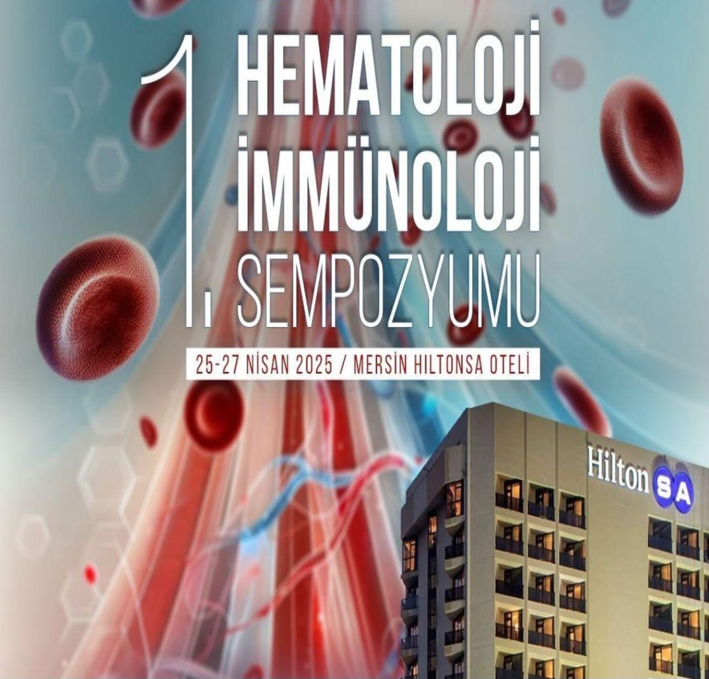
Hematolojik Malignitelerde İmmun Nutrisyon
Uzm. Dr. Zeynep Kahyaoğlu
25.04.2025
Mersin

Slide 2
Malign hastalıklar
Katabolizma
Protein kaybı
Kas kaybı
Malnutrisyon

Slide 3
Tüm maligniteler içinde hematolojik malignitelerin sıklığı % 6-9
Hematolojik malignite tipi | Görülme sıklığı
Lenfomalar | 30-40
Non-Hodgkin Lenfoma | 25-35
Hodgkin Lenfoma | 5-10
Miyelomlar (Multipl Miyelom) | 10-15
Lösemiler | 30-35
Kronik Lenfositik Lösemi (KLL) | 10-15
Akut Miyeloid Lösemi (AML) | ~10
Kronik Miyeloid Lösemi (KML) | ~5
Akut Lenfoblastik Lösemi (ALL) | <5
Miyelodisplastik Sendromlar (MDS) | 10-15
Miyeloproliferatif Neoplaziler (MPN) | 5-10

Slide 4
Solid tümörlerde malnutrisyon
Hematolojik malignitelerde malnutrisyon
%40-80
%20-50
Publication: Journal of Clinical Oncology Volume 42, Number 23_suppl
https://doi.org/10.1200/JCO.2024.42.23_suppl.189

Slide 5
Malnutrisyon sadece hastalık başlangıcında mı görülür ?
Hematolojik malignitelerde birinci basamak KT sonrası, tedaviye iyi bir nutrisyon durumuyla başlamış olsa da, tedavi tamamlandıktan sonra nutrisyon durumlarında kötüleşme olduğu görülmüştür.
Albumin p = 0.04*
Transferrin p = 0.38
Total kolesterol p = 0.76
*Szeja N, Grosicki S. Nutritional status of patients with lymphoproliferative neoplasms before and after the first-line treatment. Expert Rev Hematol. 2022;15(1):83-91. doi:10.1080/17474086.2022.2035717

Slide 6
Hangi yöntemle tarama yapalım ?
Literatürde bu alanda yapılmış pek çok çalışma olmakla birlikte fikir birliği olan tek bir tarama testi mevcut değildir.
Önemli olan farkında olmak
ve tarama yapmak !!!

Slide 7
İmmun Nutrisyon Nedir ?
İmmünonütrisyon → Bağışıklık sistemi ve inflamatuar yolaklarda yer alan spesifik mekanizmaları düzenleme yeteneğine sahip olan "immünonütrientler" adı verilen spesifik besin substratlarının kullanımı olarak tanımlanmaktadır.
İmmünonütrisyon →
  Bağışıklık sistemi işlevinin korunması,
  İnflamasyonun kontrolü,
  Malignite seyri sırasında oluşabilecek SIRS (Systemic Inflammatory Response Syndrome) potansiyel riskinin ve etkisinin azaltılması ile ilgili avantajlar sağlar.
*Gianotti, L., Nespoli, L., & Sandini, M. (2024). Pharmaconutrition: which substrates?. European Journal of Surgical Oncology, 50(5), 106798.

Slide 8
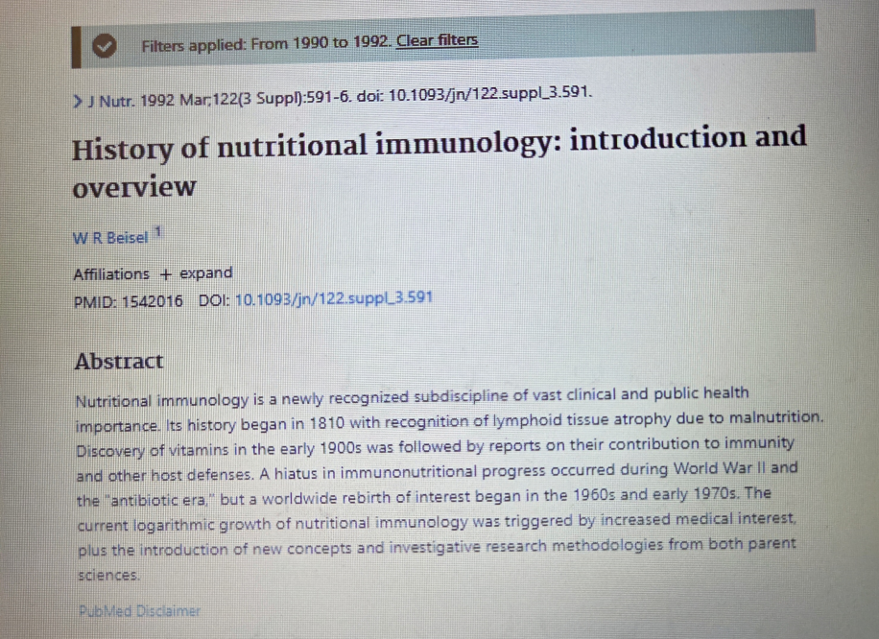
1990’ların başı: İmmün nütrisyon kavramı literatürde ilk kez yer almaya başladı.
1990’ların ortası: Arginin, omega-3 yağ asitleri, glutamin ve nükleotid içeren özel formüller geliştirilerek ilk immün nütrisyon ürünleri ortaya çıkarıldı.
1990’ların sonu: Enteral immün destek ürünleri ilk kez piyasaya sunuldu.
2000’ler: ASPEN ve ESPEN gibi klinik beslenme rehberlerinde immün nütrisyon önerileri yer almaya başladı.
Beisel, W R. “History of nutritional immunology: introduction and overview.” The Journal of nutrition vol. 122,3 Suppl (1992): 591-6. doi:10.1093/jn/122.suppl_3.591
İmmün nutrisyon ile ilgili literatürdeki ilk makale → 1992

Slide 9
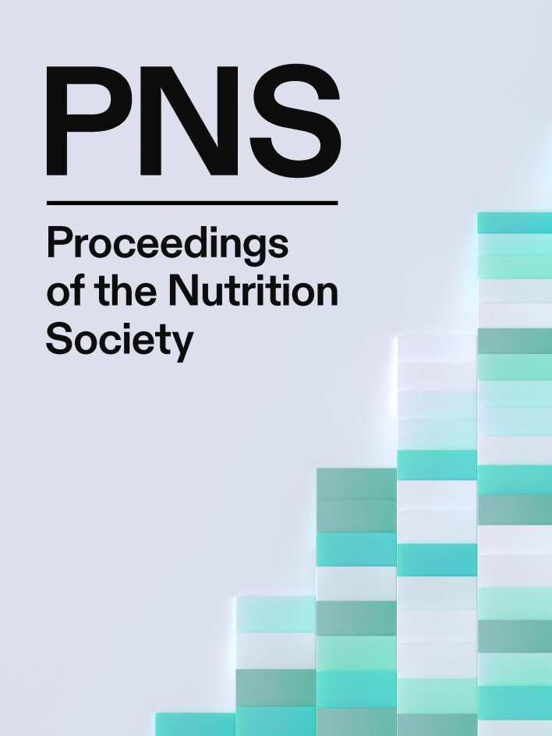
Birinci Uluslararası İmmunnutrisyon Çalıştayı
      3-5 ekim 2007 Valencia (İspanya)
2008 yılında
bu çalıştayda sunulan 25 makalelik özel sayı yayınlandı.

Slide 10
Elektif abdominal cerrahiler
Yoğun bakım
Kanser
Travma

Slide 11
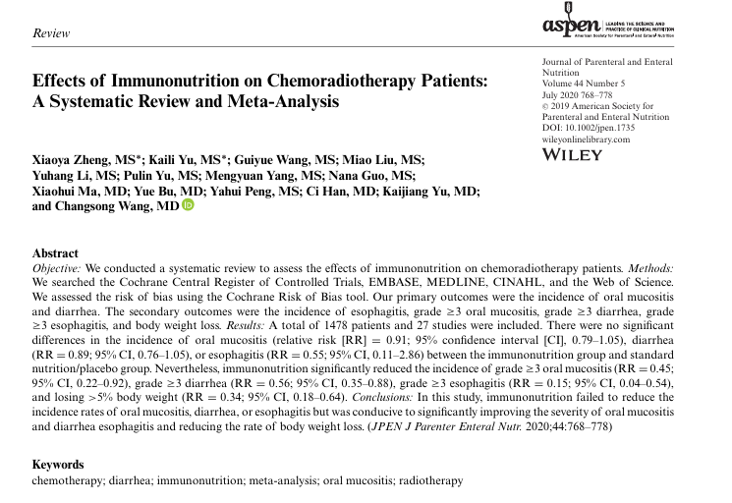
KRT alan 1478 hasta 27 çalışma
Hematolojik maligniteler dahil
İmmünonütrisyon grubu ile standart beslenme/plasebo grubu
İmmünonütrisyon → oral mukozit, diyare veya özofajit insidans oranlarını azaltmada başarısız
Ancak şiddetinde önemli ölçüde iyileşme
Vücut ağırlığı kaybı oranında azalma

Slide 12
Önemli İmmünonütrientler ve Etki Mekanizmaları
Arjinin → Thc , NO
Yara iyileşmesi
Enf riskinde azalma
Glutamin →
Enterosit sağlığı
Lenfosit proliferasyonu
Mukozit riskinde azalma
Omega 3 →
İnflamasyon azaltılması
GVHD semptomlarında azalma
Nükleotidler →
Hızlı bölünen hücreler için enerji kaynağı
Bağırsak villus rejenerasyonu
Anti oksidanlar →
Vitamin C
Vitamin E
Selenyum
Çinko

Slide 13
Arjinin
Kollojen sentezini arttırarak yara iyileşmesini düzenler.
T hücre proliferasyonunu, NK hücre sitotoksik etkisini ve lenfokinler tarafında aktive olan NK hücre aktivitesini uyarır.
Beslenme durumuna göre değişmekle birlikte normal plazma arjinin düzeyi 95-250 µmol/l dir.
L-arjinin oral yoldan verildiğinde daha etkindir, yarı ömrü daha uzundur.
Uzun dönemli tedavilerde oral yol tercih edilmelidir ve günde 30 g normal bireylerde çok iyi tolere edilmektedir.
Kırk gramdan fazla alınması durumunda abdominal kramplar, bulantı, kusma, diyare görülebilir.
Yaklaşık %15'i sitrülinden sentezlenirken, geri kalanı protein dönüşümünden elde edilir. Yarı esansiyel bir amino asittir.
Endojen sentez enterositler ve böbreklerde olur.

Slide 14
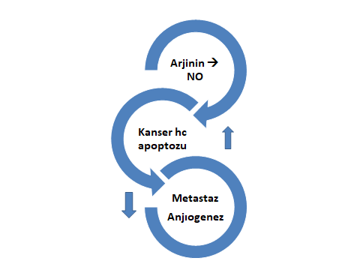
Arjinin
mTOR yolağı aracılığıyla protein sentezini uyarır.
Ornitin, nitrik oksit, poliaminler, prolin, glutamik asit, glutamat ve kreatin gibi birçok hücresel proteinin döngüsü için gereklidir.
Oksidatif stresin neden olduğu hasarı azaltarak kandan amonyağı temizlemek için gereklidir.
Hücresel büyüme, çoğalma ve bağışıklık tepkilerindeki rolü nedeniyle kanser tedavisinde ve travma nedeniyle akut cerrahi geçiren hastalarda iyileşme sürecine katkıda bulunur. *
Rosenthal MD, Carrott PW, Patel J, Kiraly L, Martindale RG. Parenteral or Enteral Arginine Supplementation Safety and Efficacy. J Nutr. 2016 Dec;146(12):2594S-2600S. doi: 10.3945/jn.115.228544. Epub 2016 Nov 9. PMID: 27934650

Slide 15
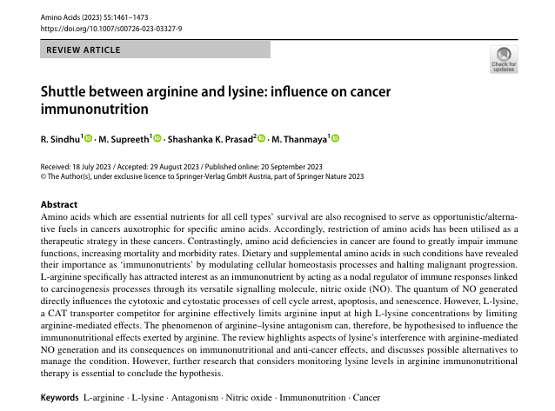
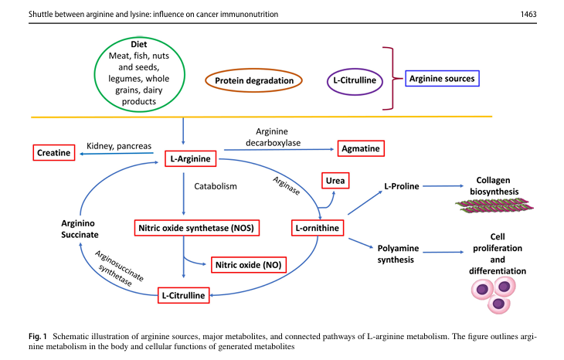
Lizin
Arjinin
!!

Slide 16

Arjinin
14 gr/ gün arginin
14 gr/ gün glutamin
3 gr/gün β-hidroksi-β-metilbutirat
İleri evre solid tm
Yağsız vücut kitlesinde artış
Baş – boyun kanser cerrahisi →
*hospitalizyon
*enfeksiyon
*post-op komplikasyon risklerinde azalma
Kolorectal kanser
Pre-op Arjinin + omega 3
Post-op bağışıklık yanıtta iyileşme
L-arginin →
Beyin metastaz +
Radyodirençle ilişkili laktojenik bir fenotip olan tümör laktatını azaltarak NO aracılı bir mekanizmayla radyosensitizasyonu artırıyor.
Marullo R, Castro M, Yomtoubian S et al (2021) The metabolic adaptation evoked by arginine enhances the effect of radiation in brain metastases. Sci Adv. https:// doi. org/ 10. 1126/ SCIADV. ABG1964
ASPEN →
Arjinin + nükleik asit + esansiyel ya →
Malnutre post-op major kanser op olan hastalar için → Kanıt A
Kaźmierczak-Siedlecka K, Daca A, Folwarski M, Makarewicz W, Lebiedzińska A. Immunonutritional support as an important part of multidisciplinary anti-cancer therapy. Cent Eur J Immunol. 2020;45(4):454-460. doi: 10.5114/ceji.2020.103339. Epub 2021 Feb 4. PMID: 33613095; PMCID: PMC7882412.
Braga M, Gianotti L, Vignali A, Carlo V (2002): Preoper active oral arginine and n-3 fatty acid supplementation im proves the immunometabolic host response and outcome after colorectal resection for cancer. Surgery 132: 805-814
Kanekiyo S, Takeda S, Lida M, et al. (2019): Efficacy of perioperative immunonutrition in esophageal cancer patients udergoing esophagectomy. Nutrition 59: 96-102.

Slide 17
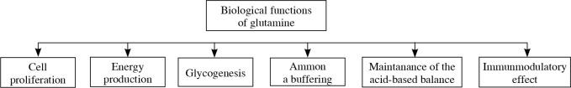
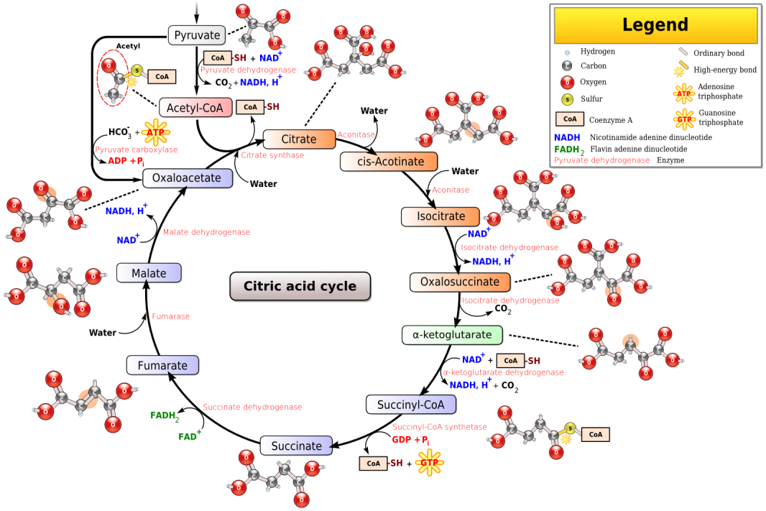

Glutamin
Non-esansiyel, ancak katabolik süreçlerde esansiyel duruma gelen bir amino asittir.
Stres durumlarında gereksinim duyulan glutamin miktarı artmaktadır. Bu gibi durumlarda dışarıdan glutamin desteği yapılmazsa plazmadaki glutamin miktarı azalır ve kas dokusu yıkılmaya başlar.
Vücut glutamini temin etmek amacıyla krebs döngüsü esnasında oluşan α ketoglutaratı önce glutamata ardından glutamine dönüştürür. Böyle bir durumda ekzojen glutamin sağlanması bu katabolik etkiyi minimuma indirir.
Detoksifikasyon için glutamat→ glutamin
Serbest radikal oluşumu
Konvansiyonel KT
RT
Glutaminoliz !!
Stres durumunda 0.37-0.5 g/kg/gün ek glutamin ihtiyacı olduğu kabul edilmektedir.
YassineMrabet, TotoBaggins - Bu dosya başka bir dosyadan çıkarıldı, CC BY-SA 3.0, https://commons.wikimedia.org/w/index.php?curid=3996054

Slide 18
Glutamin
Mide ca → Gastrektomi sonrası ( n = 124) glutaminin , arginin, omega-3 ve nükleotidler ile kombinasyon halinde enteral kullanılmasının bağışıklık sisteminin işleyişini iyileştirdiği gözlemlenmiştir.
CD4 + ve CD3 + oranı ve CD4 + /CD8 + , IgG, IgM, IgA oranı, standart enteral formülasyonla tedavi edilenlere kıyasla immünonütrisyon alan grupta daha yüksek.
*Li K, Xu Y, Hu Y, Liu Y, Chen X, Zhou Y. Effect of Enteral Immunonutrition on Immune, Inflammatory Markers and Nutritional Status in Gastric Cancer Patients Undergoing Gastrectomy: A Randomized Double-Blinded Controlled Trial. J Invest Surg. 2020;33(10):950-959. doi:10.1080/08941939.2019.1569736
GALT
(Gut-Associated
Lymphoid Tissue)
Proinflamatuar sitokin
Mukus
10 gr / gün → N
20-40 gr / gün → Stres

Slide 19
Glutamin
KRT sürecinde parenteral glutamin
IL-6 & IL-8
Bağırsak mukozasının korunması
Bakteriyel translokasyonun önlenmesi
Yoshida, S et al. “Glutamine supplementation in cancer patients.” Nutrition (Burbank, Los Angeles County, Calif.) vol. 17,9 (2001): 766-8. doi:10.1016/s0899-9007(01)00629-3
Mide kanseri - parenteral glutamin
İmmün sistem göstergeleri ve albümin
Diyare insidansında
(Zheng, Zhao et al. 2013)
Kemik iliği transplantasyonu ve yüksek doz kemoterapi sonrasında gelişen mukozitin insidansında ve şiddetinde azalma ile ilgili.* (E)
Hastanede kalış süresinde kısalma
Enfeksiyon riskinde azalma
*Anderson PM, Lalla RV. Glutamine for Amelioration of Radiation and Chemotherapy Associated Mucositis during Cancer Therapy. Nutrients. 2020 Jun 4;12(6):1675. doi: 10.3390/nu12061675. PMID: 32512833; PMCID: PMC7352314.
Baş-boyun kanserli hastalarda → (E)
Oral mukozit ve radyasyonla ilişkili özefajit insidansında azalma
*Vidal-Casariego, Calleja-Fernandez et al. 2013
**Chattopadhyay, Saha et al. 2014

Slide 20
Glutamin
*Hematolojik maligniteler nedeniyle allojenik kemik iliği nakli yapılan kırk beş yetişkin.
*Standart PEN & L-glutamin (günde 0,57 g/kg)
*Kemik iliği naklinden sonra glutamin takviyeli parenteral beslenme alan hastalarda, standart parenteral beslenme alan hastalara kıyasla nitrojen dengesi iyileşti, klinik enfeksiyon sıklığı azaldı, mikrobiyal kolonizasyon oranları düştü ve hastanede kalış süresi kısaldı.
Ziegler, T R et al. “Clinical and metabolic efficacy of glutamine-supplemented parenteral nutrition after bone marrow transplantation. A randomized, double-blind, controlled study.” Annals of internal medicine vol. 116,10 (1992): 821-8. doi:10.7326/0003-4819-116-10-821
Allo-SCT hastalarında glutamin takviyesinin faydaları konusunda çelişkili sonuçlar da literatürde mevcuttur.
Bazı çalışmalar mukozit şiddetini ve enfeksiyon oranlarını azaltabileceğini öne sürerken, bazı çalışmalarda anlamlı bir fayda gösterilememiştir.
Andersen, S., Banks, M., Brown, T. et al. Nutrition support during allogeneic stem cell transplantation: evidence versus practice. Support Care Cancer 28, 5441–5447 (2020). https://doi.org/10.1007/s00520-020-05397-x

Slide 21
Glutamin
Non-hodgkin lenfomalı çocuklarda parenteral glutamin suplemantasyonu →
Sonuçlar diğer çalışmalar ile çelişmektedir.
Çalışmanın sonuçlarında parenteral glutamin suplemantasyonun mukozit, nötropeni ve hastanede kalma süresi üzerine hiçbir etkisinin bulunmadığı bildirilmektedir.
Yildirim ZK, Bidev D, Buyukavci M. Parenteral glutamine supplementation has no effect on chemotherapy-induced toxicity in children with non-Hodgkin lymphoma. J Pediatr Hematol Oncol. 2013;35(5):371-376. doi:10.1097/MPH.0b013e318282daf4

Slide 22
Glutamin
ESPEN
Kök hücre nakli sırasında glutamin veya eikosapentaenoik asitin enteral uygulanması yetersiz veri nedeniyle tavsiye edilmezken (Kanıt C)
Kemik iliği transplantasyonu uygulanan hastaların glutamin eklenmiş parenteral beslenme tedavisinden yarar sağlayabileceği (Kanıt B) bildirilmektedir.*
*Arends, Bodoky et al. 2006; Arends, Bachman et al. 2016
ASPEN
Kemik iliği transplantasyonu uygulanan hastalarda parenteral glutamin kullanımının faydalı olabileceği Kanıt C düzeyinde bildirilmektedir.*
*August, Huhmann 2009

Slide 23
Omega-3
Omega-3
→ Alfa Linolenik Asit (ALA)
→ Eikosapentaenoik Asit (EPA)
→ Dokosaheksaenoik Asit (DHA)
Omega-3'ün potansiyel faydaları:
  Hücre zarı stabilitesini artırır.
  Sistemik inflamatuar yanıt sendromu (SIRS) ve çoklu organ disfonksiyonu sendromu (MODS) riskini azaltabilir.
  Enfeksiyöz komplikasyonların oluşumunu azaltabilir.
  Tümör büyümesini engelleyebilir.

Slide 24
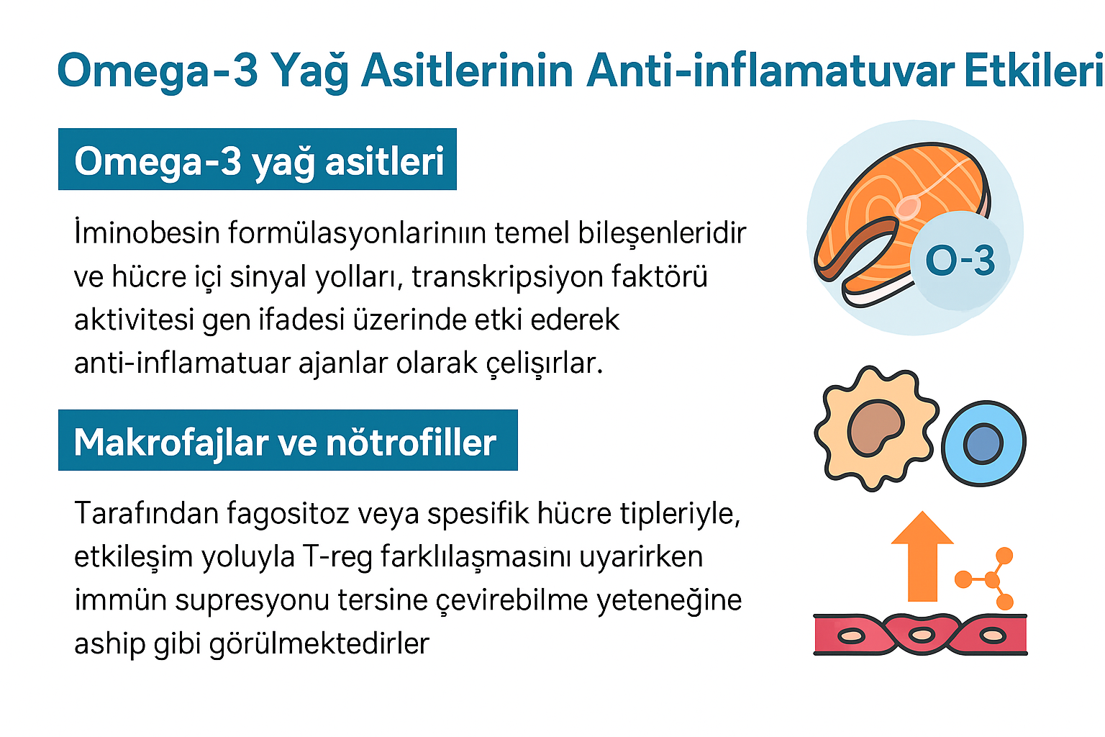
Omega-3

Slide 25

Omega-3
KB düşüşü
Endotel korunması
Lipid profilinde iyileşme
NF-KB
IL-1, IL-6,TNF-α
COX- 2
KT duyarlılığı
RA, İBH, Astım vb…
Önerilen günlük dozu: 1000–1500 mg/gün.
Calder PC. Omega-3 polyunsaturated fatty acids and inflammatory processes: nutrition or pharmacology? Br J Clin Pharmacol. 2013 Mar;75(3):645-62. doi: 10.1111/j.1365-2125.2012.04374.x. PMID: 22765297; PMCID: PMC3575932.

Slide 26
Omega-3
Hemotopoietik kök hücre nakli hastalarında → günde 1,8 g dozda (nakilden 3 hafta önce başlayarak nakilden sonraki 180 güne kadar) EPA'nın oral takviyesi → GvHD semptomlarını azaltır.
Randomize ve çift kör olan başka bir çalışma → Hemotopoietik kök hücre naklinden sonra hastalarda omega-3 asitleriyle uzun süreli takviye (> 21 gün)
→ IL-10 ve TNF-α gibi inflamatuar sitokinlerin konsantrasyonunu azaltarak bağışıklık sistemini düzenler ( p ≤ 0,05)
*Takatsuka H, Takemoto Y, Iwata N, et al. Oral eicosapentaenoic acid for complications of bone marrow transplantation. Bone Marrow Transplant. 2001;28(8):769-774. doi:10.1038/sj.bmt.1703226
Eikosapentaenoik asit (EPA) ile KİT öncesi tedavi → akut kolonik GVHD oranlarında analmlı azalma (p < 0,05) → TNF-alfa ve IFN-gama düzeyleri tedavi edilen grupta anlamlı derecede düşük (p < 0,05)
Eikosapentaenoik asidin KİT öncesi uygulanması akut kolon GVHD'sini azaltıyor.
*Takatsuka H, Takemoto Y, Yamada S, et al. Oral eicosapentaenoic acid for acute colonic graft-versus-host disease after bone marrow transplantation. Drugs Exp Clin Res. 2002;28(4):121-125

Slide 27
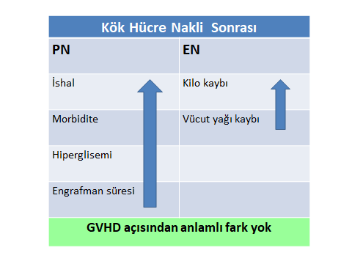
Omega-3
GIS kanser
1008 hastalık metaanaliz
40-2000 mg/kg/gün EPA
59,7-2250 mg/kg/gün DHA
Parenteral
*Post-op enfeksiyonda azalma
*trombosit agregasyonunda azalma
Allejenik SCT EN & PN
Omega-3 yağ asitleri, antioksidanlar ve diğer mikro besinlerin allo-SCT hastalarında rutin kullanımları için yeterli kanıt bulunmamaktadır.
Beslenme desteği hastanın bireysel risk faktörleri, klinik durumu, gastrointestinal toleransı ve transplantasyon protokolüne göre bireyselleştirilmelidir.
Sarah Andersen1,2 &Merrilyn Banks1,2 & Teresa Brown1,2 & Nicholas Weber3 & Glen Kennedy3 & Judy Bauer2 Received: 15 December 2019 /Accepted: 4 March 2020
Zhao Y, Wang C. Effect of ω-3 polyunsaturated fatty acid-supplemented parenteral nutrition on inflammatory and immune function in postoperative patients with gastrointestinal malignancy: A meta-analysis of randomized control trials in China. Medicine (Baltimore). 2018;97(16):e0472. doi:10.1097/MD.0000000000010472
Kolorektal kanser → RKÇ →
postop komplikasyonlarda fark yok
*PMID: 29668624 PMCID: PMC5916652 DOI: 10.1097/MD.0000000000010472
ASPEN → Omega- 3 →
Oral beslenen
İstemsiz kilo kaybı olan kanser hastalarında
Kilonun korunmasına yardımcı olabilir (Kanıt B)
ASPEN →
Kök hc transplantasyonu hastalarında
PN veriliyorsa kök hücre tutunmasından sonra toksisiteler düzelir düzelmez kesilmelidir. Kanıt B

Slide 28
Nükleotidler
Nükleotidler, insan vücudunda sentezlenerek serbest ve bağlı formda (RNA ve DNA nükleik asitleri) bulunabilir.
Nükleotid eksikliği, katabolizmanın arttığı hastalıklarda ortaya çıkar.
Kanser teşhisi konulan hastalar için immünomodülatör bileşen olarak kullanılan nükleotidler, esas olarak diğer maddelerle (genellikle arginin, glutamin, omega-3 yağ asitleri) karışım halinde bulunur.
Lenfositlerin olgunlaşmasını, aktivasyonunu ve çoğalmasını etkilerler.
Ayrıca, nükleotidlerle takviye, bağırsak villuslarının rejenerasyonunu destekler.
Baş ve boyun kanseri → Pre –op immunnutrisyon → 96 hasta → müdahale grubu: 51, kontrol grubu: 45 → Müdahale grubu (ameliyattan önceki 5 gün boyunca günde 3 ünite) omega-3 yağ asidi (1 g/ünite), arginin (3,8 g/ünite), RNA-nükleotidleri (0,39 g/ünite) ve çözünür guar lifi (3 g/ünite) almıştır. → İmmun nutrisyon alan grupta post-op komplikasyon oranlarını azaldı → Hastanede kalış süresini (6 güne karşı 17, p < 0,001) ve genel komplikasyonları (%35'e karşı %58) önemli ölçüde azalttı. → Mortalite ve hastaneye tekrar yatışta fark bulunmadı.
*Mueller SA, Mayer C, Bojaxhiu B, Aeberhard C, Schuetz P, Stanga Z, Giger R. Effect of preoperative immunonutrition on complications after salvage surgery in head and neck cancer. J Otolaryngol Head Neck Surg. 2019 May 31;48(1):25. doi: 10.1186/s40463-019-0345-8. PMID: 31151486; PMCID: PMC6544965.

Slide 29
D Vitamini
Doğal bağışıklıkta up-regulasyon
Adaptif bağışıklıkta immunmodulasyon
T hücresi yanıtını module ederek inflamasyonu azaltır
Siklo-oksijenaz-2 (COX-2) inhibisyonu ile anti-inflamatuar etkiye katkıda bulunur.
Otoreaktif T lenfositlerin apoptozunu uyarır
B hücrelerinden plazma hücrelerinin farklılaşmasını inhibe edebilir
Aktive B hücrelerinin apoptozunu teşvik edebilir
IL-10 üretimini artırabilir
D vitamini içeren nutrisyon ürünleri kullanılacaksa günlük nutrisyon ihtiyacı hesaplanırken ürün içeriğindeki D vitamini miktarı göz önünde bulundurulmalıdır. Hastanın D vitamini düzeyine göre günlük ihtiyaç 800-2000 IU/gün aralığında belirlenmelidir.
Düşük Vitamin D Düzeylerinin Erken Tedaviyle İyileştirilmesi (VIOLET) çalışması, yüksek doz enteral D3 vitamininin kritik hasta ve D vitamini eksikliği olan hastalarda 90 günlük mortaliteyi ve diğer ikincil sonuçları iyileştirmediğini göstermiştir.
**Nutrition supportforcritically ill patients HasanM.Al-DorziMD YaseenM.ArabiMD

Slide 30
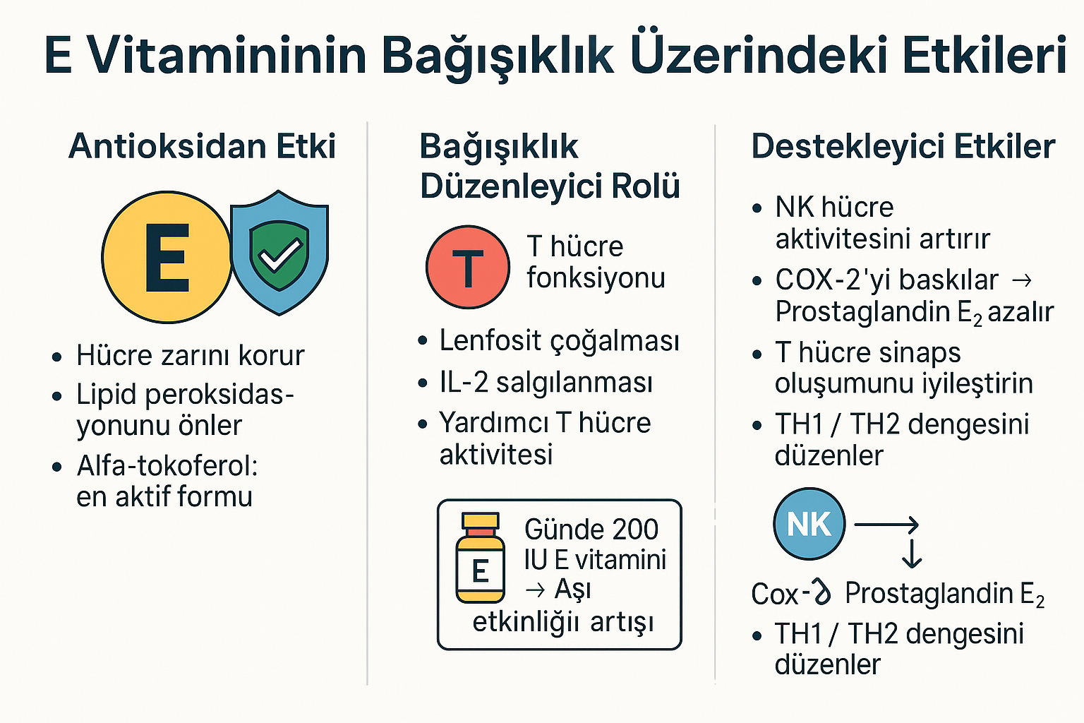

Slide 31
C Vitamini
Güçlü bir antioksidan..
Enfeksiyon profilaksisi →100-200 mg/gün Enfeksiyon tedavisi → 1-3 g/gün
Kollajen
Karnitin
Katekolamin
HİF-1α
Yüksek dozda IV C Vitamini →
COVID-19 hastalığında ortaya çıkan akut solunum sıkıntısı sendromunun (ARDS) karakteristik özelliği olan sitokin fırtınasını azalttığı yapılan çalışmalarda gösterilmiştir.
17 çalışma /// 3133 kritik hasta → Meta-analiz
İV C vitamini (tek başına veya hidrokortizon/tiamin ile kombine)
Referansa kıyasla mortalite azalması yok
(risk farkı, -0.05; %95 GA, -0.11 ila 0.01; P = .08; I² = %56).
**Nutrition supportforcritically ill patients HasanM.Al-DorziMD YaseenM.ArabiMD
DNA
Histon
Demir emilimi
Redox reaksiyonları

Slide 32
Selenyum
Eser element, antioksidan
Lökosit ve NK hücrelerinin fonksiyonlarında etkileri var
İmmünoglobulinlerin üretiminde rol oynar
IFN-γ üretimini artırır
Önemli bazı immun reaksiyonlarda yer alan enzimlerin aktifleşmesi için kofaktör olarak Se gereklidir. (örneğin, glutatyon peroksidaz, katalaz, süperoksit dismutaz ve tiyoredoksin redüktaz)
İntravenöz selenyumu tek başına veya plasebo ile kombine tedaviyi karşılaştıran 21 randomize kontrollü çalışmanın meta-analizinde, selenyum mortalite, enfeksiyonlar, yoğun bakım ve hastanede kalış süresi, böbrek fonksiyonu veya ventilatörde kalış süresini etkilememiştir.*
*Nutrition supportforcritically ill patients HasanM.Al-DorziMD YaseenM.ArabiMD

Slide 33
Çinko
Apotozis
düzenlenmesi
Antioksidan
Antienflamatuar
Epitel bütünlüğü
Bğırsak
mikrobiyatısının korunması
DNA bağlanması
RNA transkripsiyonu Potein katlanması
Önerilen günlük Zn alımı
11-40 mcg

Slide 34
Prebiyotikler ve probiyotikler
Probiyotik → Doğru dozda verildiğinde konak organizması üzerinde yararlı sağlık etkileri olan canlı mikroorganizmalar (bakteri, maya, virus..).
Prebiyotik → Sindirilemeyen besin bileşenleridir. Genellikle liflerdir (polisakkaritler ve oligosakkaritler). Bağırsaklarda bulunan faydalı bakteriler için "besin" görevi görürler.
  Bağırsak bariyerinin korunmasını olumlu yönde etkileyen kısa zincirli yağ asitlerinin (SCFA'lar) üretiminde kullanılırlar.
  SCFA grubuna ait olan bütirik asit, anti-inflamatuar özelliklere sahiptir
  Bağırsak epitelinin yeniden yapılanma sürecini uyarır
Disbiyoz → Normal bağırsak mikrobiyota bileşimindeki dengesizlik durumu
Kanserli hastalarda uygulanan yoğun tedaviler
disbiyozise sebep olabilir.

Slide 35
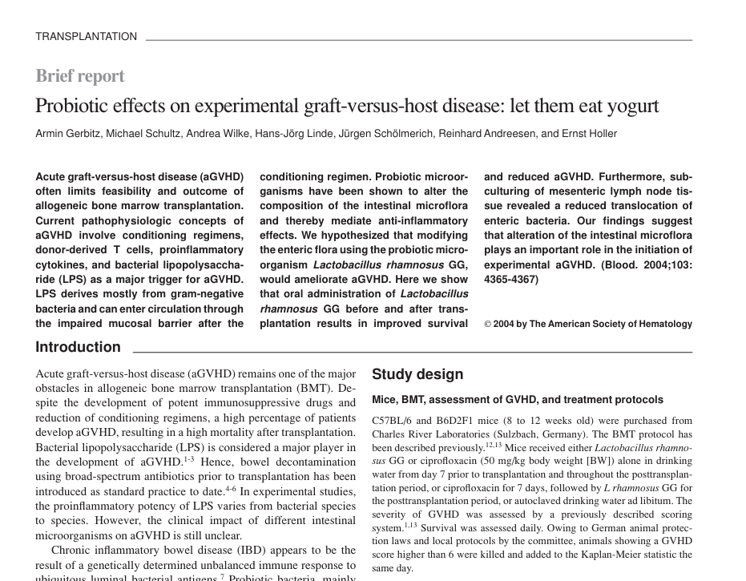
Probiyotikler → Mide kanseri → pos-op enteral beslenen hastalarda proinflamatuar sitokinlerin (IL-8, TNF-α) konsantrasyonunu azaltır.
Lactobacillus plantarum CD8 + T hücrelerinde aktivasyon belirteçlerinin ve CD4 + T lenfositlerinde bellek hücre belirteci (CD45RO) ekspresyonunu artırdığını bildirmiş.
İshal sıklığında azalma +
48. Rask et all
Probiyotik suşlar karsinogenez sürecini inhibe edebilir.
Bir hayvan modeli çalışmasında → Lactobacillus bakterilerinin uygulanmasının kanser insidansını azalttığı, TLR-2, TLR-4 ve TLR-9 ekspresyonunu düzenlediği gözlemlendi.
TLR'ler ayrıca Treg CD4 + CD25 + hücrelerinin işlevini etkileyerek bunların indüklenmesine ve bunun sonucunda bağışıklık tepkisinin baskılanmasına yol açar.

Slide 36
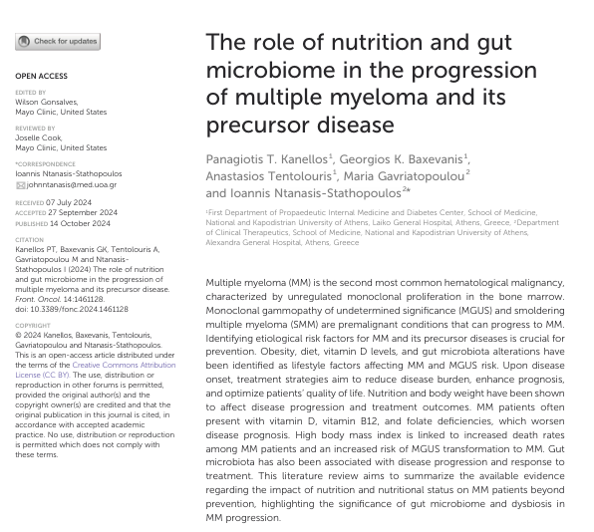
Obezite, diyet, D vitamini seviyeleri ve bağırsak mikrobiyotası değişiklikleri, MM ve MGUS riskini etkileyen yaşam tarzı faktörleri olarak tanımlanmıştır.
Bağırsak
mikrobiyotası ayrıca hastalığın ilerlemesi ve tedaviye yanıtla ilişkilendirilmiştir.
Ancak çalışmaların çoğu gözlemseldir ve doğrudan nedensellik bağı kurmak zordur. Bu nedenle, diyet müdahaleleri umut vaad etse de, hastalık yönetiminde daha geniş, çok boyutlu bir yaklaşımın parçası olarak düşünülmelidir.

Slide 37
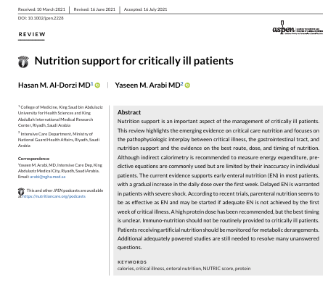
Teorik faydasına rağmen, kanıtlar özellikle septik şoktaki sepsisli hastalarda argininle zenginleştirilmiş bir diyetin kullanımını desteklememektedir.
Çok merkezli Oksidatif Strese Bağlı Ölümleri Azaltma (REDOXS) çalışması, çoklu organ yetmezliği olan yoğun bakım hastalarında yüksek doz enteral ve parenteral glutaminin (0.6 g/kg/gün) mortaliteyi artırdığını göstermiştir
*Travma ** Yanık
Akciğer Hasarında Enteral Omega-3 Yağ Asidi, Gama-Linolenik Asit ve Antioksidan Takviyesi (OMEGA) çalışması, akut akciğer hasarı olan hastalarda ω-3 yağ asitleri, γ-linolenik asit ve antioksidanların enteral takviyesinin sonuçları iyileştirmediği ve zararlı olabileceği gösterdiği için erken sonlandırılmıştır.
Sepsiste arginin takviyesi, tutarlı bir fayda sağlanamadığı için önerilmemektedir. 2018 ESPEN kılavuzları, travma ve yanık (>%20 vücut yüzey alanı) hastaları hariç olmak üzere, kritik hastalara rutin olarak ek enteral glutamin ve yüksek doz ω-3 zenginleştirilmiş enteral formüllerin verilmemesini önermektedir

Slide 38
İki meta-analiz, ω-3 yağ asitlerinin enteral takviyesinin ARDS'li hastalarda oksijenasyon, mekanik ventilasyon süresi ve yoğun bakımda kalış süresi açısından faydalı olduğunu, ancak mortalite açısından faydalı olmadığını öne sürmüştür.
Sepsis veya septik şoktaki yetişkin kritik hastalarda parenteral veya enteral ω-3 yağ asitleri üzerine yapılan başka bir meta-analiz (17 RKÇ, 1239 hasta), ω-3 takviyesinin takviye olmaması veya plaseboya kıyasla mortalite üzerinde anlamlı bir etkisi olmadığını (rölatif risk, 0.85; %95 GA, 0.71-1.03; I² = %0; orta kalite) ancak yoğun bakımda kalış süresini (I² = %82; çok düşük kalite) ve mekanik ventilasyon süresini (I² = %60) anlamlı derecede azalttığını göstermiştir.
Yoğun Bakımda Glutamin, Balık Yağı ve Antioksidanlar (MetaPlus) RKÇ → immünomodülatör besinlerle (glutamin, balık yağı ve antioksidanlarla zenginleştirilmiş) zenginleştirilmiş yüksek proteinli enteral beslenmeyi, ventilatör hastalarında standart yüksek proteinli enteral beslenme ile karşılaştırmış
ve yeni enfeksiyon insidansında istatistiksel olarak anlamlı bir fark bulmamıştır. İmmünomodülatör besinlerle beslenen medikal alt grubunda 6 aylık mortalite oranı daha yüksek bulunmuştur (ayarlanmış risk oranı, 1.57; %95 GA, 1.03-2.39; P=.04).

Slide 39
Kritik hastalık →
Selenyum, bakır, manganez, çinko, demir, vitaminler (tiamin, E, C ve beta karoten) takviyesi için kanıt yok !!
2016 ASPEN/SCCM kılavuzları →
Sonuçlar çelişkili..
Sepsiste selenyum, çinko ve antioksidan takviyesi konusunda bir öneri yok.
2018 ESPEN →
Doğrulanmış bir eksiklik olmaması durumunda
bakır, selenyum, çinko, E ve C vitaminleri gibi yüksek doz antioksidanların uygulanmaması gerektiği belirtilmiş.

Slide 40
Hematolojik Malignitelerde İmmünonütrisyonun Potansiyel Faydaları
Tedavi Toleransının Artırılması: Kemoterapi ve radyoterapinin yan etkilerini azaltma (mukozit, enfeksiyon riski vb.)
Bağışıklık Sisteminin Güçlendirilmesi: Enfeksiyonlara karşı direncin artırılması
Hastanede Kalış Süresinin Kısaltılması: Komplikasyonların azaltılmasıyla ilişkili
Yaşam Kalitesinin İyileştirilmesi: Beslenme durumunun ve genel iyilik halinin desteklenmesi
Hematopoetik Kök Hücre Nakli Sürecinde Rolü: Nakil sonrası komplikasyonların azaltılması, greft-versus-host hastalığı (GVHD) riskinin yönetimi

Slide 41

Daha çok bilimsel kanıt
Tarama
Multidisipliner yaklaşım
Teşekkürler..
Hastaya özgü tedavi sunumu

